Slide 1
Leerstof trimester 2
HERHALINGSOEFENINGEN

Slide 2
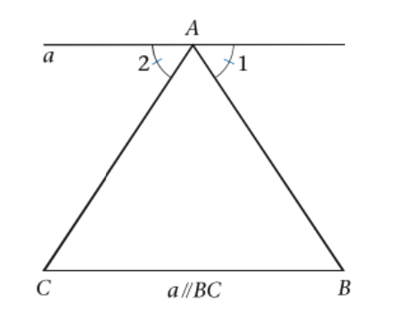
Oefening 1 : bewijsvoering
Geg.: driehoek ABC
a // BC
T.B. : |AB| = |AC|

Slide 3
Oefening 2 : gelijkbenige driehoek
Bereken de hoeken van gelijkbenige driehoek ABC
met tophoek Â als je weet dat:

Slide 4
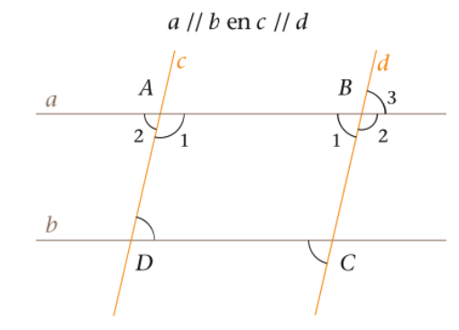
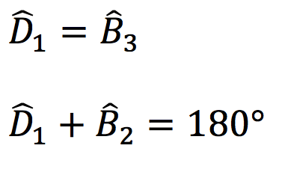
Oefening 3 : hoeken
VERKLAAR:
1)
2)
1
2

Slide 5
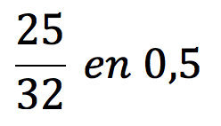
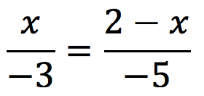
Oefening 4 : evenredigheden
Bereken de vierde evenredige van 5, 8 en 11
Bereken de middelevenredigen tussen:
Bereken x in:

